Slide 1
Опыт разработки систем оценки эффективности и результативности профессиональной служебной деятельности государственных гражданских служащих
Клищ Николай Николаевич
Директор центра развития государственной службы НИУ ВШЭ
3 марта 2015 г.

Slide 2
Преимущества использования систем оценки результативности госслужащих
Улучшение качества менеджмента
Более эффективное использование кадровых ресурсов
Усиление контроля за деятельностью гражданских служащих
Объективизация достижений и неудач
Возможность дифференцированного подхода к гражданским служащим
Возможность сопоставления деятельности в разных сферах

Slide 3
Тенденции развития систем оценки в международной практике
Централизованные системы оценки
Децентрализованные системы оценки
Комплексная оценка (профессиональные качества, компетенции, лидерство)
Обобщенные критерии оценки
Стандартизированные чек-листы
Интервьюирование, опросы, оценка 360
Фокусированная оценка (достижение целей, оказание услуг, реализация госпрограмм)
Количественные показатели результативности
Вариативные индивидуальные подходы
Информационные системы, рейтинги, сравнение с эталоном

Slide 4
Международный опыт оценки деятельности госслужащих
Австралия
Новая Зеландия
Корея
Чехия
Швейцария
Великобритания
Швеция
Норвегия
США
Канада
Широта применения систем оценки
Финляндия
Бельгия
Дания
Италия
Франция
Исландия
Испания
Португалия
Венгрия
Германия
Нидерланды
Люксембург
Мексика
Греция
Япония
Степень децентрализации систем оценки результативности
OECD, 2013

Slide 5
Категории оценки госслужащих в международной практике
Корея | Швейцария | Канада | Венгрия
S Выдающийся уровень | A++ Намного превышает требования | Ожидаемые результаты превышены | Основные цели достигнуты
A Отличный уровень | A+ Значительно превышает требования | Ожидаемые результаты достигнуты (+) | Основные цели достигнуты частично
B Нормальный уровень | A Полностью соответствует требованиям | Ожидаемые результаты достигнуты (0) | Основные цели не достигнуты
С Неудовлетворительный уровень | B Частично соответствует требованиям | Ожидаемые результаты достигнуты (-) | -
- | C Не соответствует требованиям | Ожидаемые результаты не достигнуты | -

Slide 6
Категории оценки госслужащих в российской практике (аттестация)
Соответствует замещаемой должности гражданской службы
Соответствует замещаемой должности гражданской службы и рекомендуется к включению в кадровый резерв для замещения вакантной должности гражданской службы в порядке должностного роста
Соответствует замещаемой должности гражданской службы при условии успешного прохождения профессиональной переподготовки или повышения квалификации
Не соответствует замещаемой должности гражданской службы
Оценка степени достижения целей
Оценка результатов
Оценка компетенций
Оценка квалификации

Slide 7
Виды оценки деятельности госслужащих
Оценка квалификации
Оценка профессиональных качеств
Оценка эффективности и результативности профессиональной служебной деятельности
Общественная оценка

Slide 8
Формы оценки эффективности и результативности госслужащих
Оценка достижения целей и задач (государственного органа, структурного подразделения, государственных программ и т.п.) на основе количественных показателей эффективности и результативности
Оценка объема (своевременности, качества) проделанной работы на основе количественных показателей эффективности и результативности
«руководители», «помощники (советники)», «специалисты» (осуществляющие профильную для государственного органа деятельность)
«специалисты» и «обеспечивающие специалисты»
Оценка эффективности и результативности профессиональной служебной деятельности

Slide 9
Процесс разработки систем оценки эффективности и результативности
2. Анализ документов
3. Анализ основных направлений деятельности
4. Разработка предварительных перечней показателей
5. Согласование показателей
6. Пилотное внедрение
1. Определение назначения оценки
Экспертное сопровождение
Доработка и корректировка

Slide 10
1. Определение назначения оценки
Что будет преимущественно оцениваться?
- Объемы
- Процессы
- Конечные результаты
Как будет преимущественно осуществляться оценка?
- Экспертно
- Руководителем
- Автоматизированно
Зачем будет преимущественно проводиться оценка?
- Контроль
- Стимулирование
- Профразвитие
Назначение оценки

Slide 11
2. Анализ документов (1)
Положения о государственном органе и о структурных подразделениях государственного органа;
Административные регламенты исполнения функций и оказания государственных услуг, относящиеся к государственному органу;
Должностные регламенты государственных служащих;
Служебные контракты государственных служащих;
Квалификационные требования к должностям государственной службы, относящиеся к государственным служащим государственного органа;
Документы, содержащие миссию, цели, задачи, направления и т.п. деятельности государственного органа и его структурных подразделений;
Планы деятельности государственного органа, структурных подразделений, государственных служащих;
Документы, описывающие информационные системы и регламентирующие работу в информационных системах государственного органа;
Штатное расписание;
Документы, регламентирующие внутренние процедуры в государственном органе;
Документы, содержащие порядок согласования решений в государственном органе;

Slide 12
2. Анализ документов (2)
Инструкции и иные документы по делопроизводству;
Инструкции и иные документы по документообороту;
Инструкции и иные документы, относящиеся к подготовке отчетов о проделанной работе;
Отчеты, доклады, справки и иные документы о (годовых, ежеквартальных, ежемесячных) результатах деятельности государственного органа в вышестоящие инстанции;
Отчеты, доклады, справки и иные документы о (годовых, ежеквартальных, ежемесячных, еженедельных, ежедневных) результатах деятельности структурных подразделений и государственных служащих;
Документы, содержащие результаты проверок деятельности государственного органа, структурных подразделений, государственных служащих;
Аттестационные листы и иные документы, относящиеся к аттестации государственных служащих;
Индивидуальные планы профессионального развития государственных служащих;
Документы, содержащие утвержденные показатели (нормативы) деятельности государственного органа, структурных подразделений, государственных служащих.

Slide 13
3. Анализ основных направлений деятельности
Интервьюирование гражданских служащих
Предварительная формулировка показателей результативности гражданских служащих
Выявление основных направлений профессиональной деятельности
Определение ключевых задач и функций
Выявление специфики профессиональной деятельности

Slide 14
4. Разработка предварительных перечней показателей
Виды показателей
Параметры классификации показателей
Приоритет выполнения (вес)
Период мониторинга
Размерность показателей
общие и специфические
направления профессиональной деятельности, специфика профессиональной деятельности
высокий, средний, низкий
год, квартал, месяц, неделя
абсолютные, относительные, бинарные, временные величины

Slide 15
5. Согласование показателей
Анкетирование гражданских служащих
Тип | Направление деятельности | Формулировка показателя | Уточненная формулировка показателя | Период монито-ринга | Приоритет | Целевое значение | Весовой коэффи-циент
Общие | Подготовка ответов на обращения граждан | Доля обращений граждан, по которым не даны ответы в установленные сроки | … | Месяц | Средний | Не более 0,05 | 0,15
 |  | … | … | … | … | … | …
 | … | … | … | … | … | … | …
Специфические | Социальная поддержка детей | Процент детей, оставшихся без попечения родителей, направленных в течение года в государственные и муниципальные детские дома от общего числа детей, оставшихся без попечения |  | Месяц | Высокий | Не менее 10% | 0,25
 |  | … | … | … | … | … | …
 | … | … | … | … | … | … | …

Slide 16
Примеры показателей результативности по направлению «кадровая работа»
Количество проведенных конкурсов на замещение вакантных должностей гражданской службы;
Средняя продолжительность времени, в течение которого должность гражданской службы остается вакантной;
Доля графиков отпусков, представленных на рассмотрение и утверждение в установленные сроки;
Количество гражданских служащих, состоящих в кадровом резерве и прошедших дополнительное обучение;
Количество выявленных нарушений в процессе ведения и хранения трудовых книжек;
Количество гражданских служащих направленных на повышение квалификации по результатам аттестации;
Доля гражданских служащих, прошедших повышение квалификации в соответствии с планом;
Средняя продолжительность оформления архивных дел и подготовки их к сдаче в архив.

Slide 17
6. Пилотное внедрение
2. Мониторинг значений показателей
3. Использование результатов мониторинга
4. Корректировка показателей для следующего года
1. Введение показателей в автоматизированную систему
Экспертное сопровождение
Премирование
Оптимизация фонда рабочего времени
Продвижение по службе
Профразвитие
1-2 года

Slide 18
Возможности использования оценки результативности деятельности
требования для конкурса на замещение вакантных должностей
требования для конкурса на включение в кадровый резерв государственного органа
организационно - штатные мероприятия
определение размеров премирования в зависимости от результатов
распределение служебной нагрузки
критерии прохождения испытания при поступлении на гражданскую службу
аттестация

Slide 19
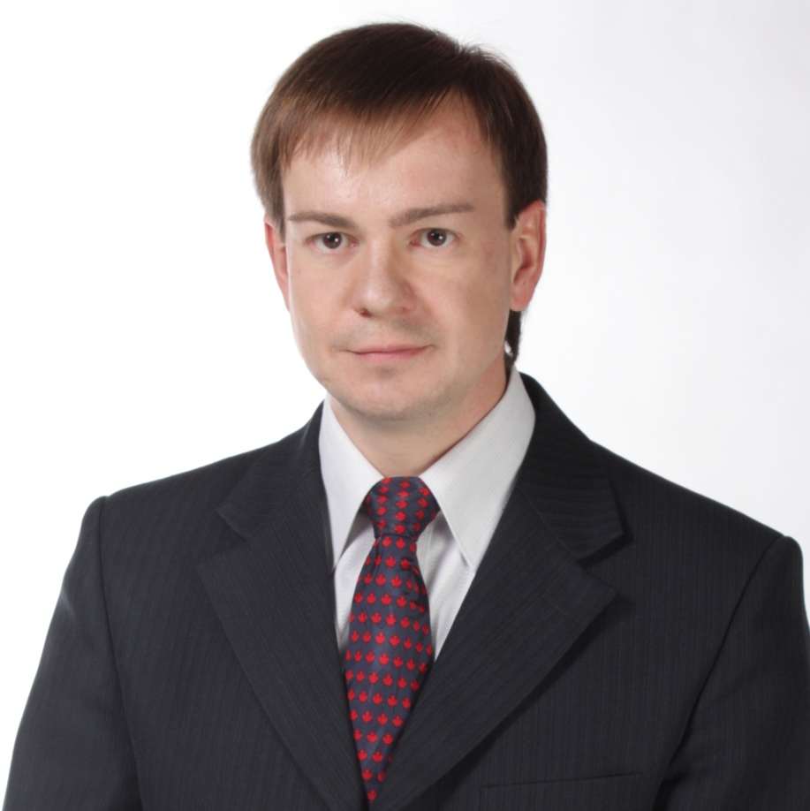
Спасибо за внимание!
Клищ Николай Николаевич
Директор центра развития государственной службы
НИУ ВШЭ
Телефон: +7 (495) 624 84 39 E-mail: nklishch@hse.ru

